Slide 1
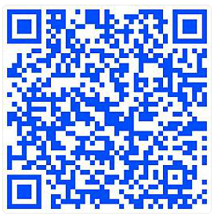
110年03月25日感管連結員報名條碼

